Slide 1
Проведение итогового сочинения (изложения) в 2016 – 2017 учебном году
ГОСУДАРСТВЕННОЕ УЧРЕЖДЕНИЕ
«ОБЛАСТНОЙ ЦЕНТР МОНИТОРИНГА
КАЧЕСТВА ОБРАЗОВАНИЯ»
ГУ ОЦМКО
Степанова
Светлана Валерьевна
начальник отдела ГУ «Областной центр мониторинга качества образования»

Slide 2
Сроки регистрации и проведения итогового сочинения (изложения)
Наименование | Сроки регистрации | Дата проведения
Сочинение (изложение) | до 23.11.2016 | 07.12.2016
 | до 18.01.2017 | 01.02.2017
 | до 19.04.2017 | 03.05.2017
Внесение сведений об участниках итогового сочинения (изложения) –
14 ноября 2016 года
Проверка внесения данных о всех участниках проведения итогового сочинения (изложения) в соответствии с представленными ими заявлениями
14 - 15 ноября 2016 года, 24 – 25 ноября 2016 года

Slide 3
Тематические направления тем для итогового сочинения
1. «Разум и чувство». Направление предполагает раздумье о разуме и чувстве как двух важнейших составляющих внутреннего мира человека, которые влияют на его устремления и поступки. Разум и чувство могут быть рассмотрены как в гармоническом единстве, так и в сложном противоборстве, составляющем внутренний конфликт личности. Тема разума и чувства интересна для писателей разных культур и эпох: герои литературных произведений нередко оказываются перед выбором между велением чувства и подсказкой разума.
2. «Честь и бесчестие». В основе направления лежат полярные понятия, связанные с выбором человека: быть верным голосу совести, следовать моральным принципам или идти путем предательства, лжи и лицемерия.Многие писатели сосредотачивали внимание на изображении разных проявлений человека: от верности нравственным правилам до различных форм компромисса с совестью, вплоть до глубокого морального падения личности.
3. «Победа и поражение». Направление позволяет размышлять о победе и поражении в разных аспектах: социально-историческом, нравственно-философском, психологическом. Рассуждение может быть связано как с внешними конфликтными событиями в жизни человека, страны, мира, так и с внутренней борьбой человека с самим собой, ее причинами и результатами.В литературных произведениях нередко показана неоднозначность и относительность понятий «победа» и «поражение» в разных исторических условиях и жизненных ситуациях.
4. «Опыт и ошибки». В рамках направления возможны рассуждения о ценности духовного и практического опыта отдельной личности, народа, человечества в целом, о цене ошибок на пути познания мира, обретения жизненного опыта. Литература часто заставляет задуматься о взаимосвязи опыта и ошибок: об опыте, предотвращающем ошибки, об ошибках, без которых невозможно движение по жизненному пути, и об ошибках непоправимых, трагических.
5. «Дружба и вражда». Направление нацеливает на рассуждение о ценности человеческой дружбы, о путях достижения взаимопонимания между отдельными людьми, их сообществами и даже целыми народами, а также об истоках и последствиях вражды между ними. Содержание многих литературных произведений связано с теплотой человеческих отношений или неприязнью людей, с перерастанием дружбы во вражду или наоборот, с изображением человека, способного или не способного ценить дружбу, умеющего преодолевать конфликты или сеющего вражду.

Slide 4
Методические рекомендации по проведению итогового сочинения (изложения)
Письмо Рособрнадзора от 17.10.2016 № 10-764 о направлении методических документов, рекомендуемых к использованию при организации и проведении итогового сочинения (изложения) в 2016-2017 учебном году:
Рекомендации по организации и проведению итогового сочинения (изложения) для ОИВ;
Рекомендации по техническому обеспечению организации и проведению итогового сочинения (изложения);
Сборник отчетных форм;
Методические рекомендации по подготовке к итоговому сочинению (изложению) для участников итогового сочинения (изложения);
Методические рекомендации по подготовке и проведению итогового сочинения (изложения) для ОО, реализующих образовательные программы среднего общего образования;
Методические рекомендации для экспертов, участвующих в проверке итогового сочинения (изложения);
Критерии оценивания итогового сочинения;
Правила заполнения бланков итогового сочинения (изложения)

Slide 5
Основные изменения в методических рекомендациях по проведению итогового сочинения (изложения)
- Полномочие Рособрнадзора по установлению дополнительного срока проведения итогового сочинения (изложения) вне расписания проведения итогового сочинения (изложения) в случаях угрозы возникновения чрезвычайной ситуации, невозможности проведения итогового сочинения (изложения) на территориях субъектов Российской Федерации по объективным причинам;
- Закрепление возможности присутствия в день проведения сочинения (изложения) СМИ, сотрудников Рособрнадзора, региональных органов исполнительной власти, осуществляющих переданные полномочия в сфере образования;
- Процедура допуска участников сочинения (изложения) в место проведения сочинения в случае их опоздания на итоговое сочинение (изложение);
- Обязательность переписывания участником сочинения (изложения) выбранной им темы сочинения (текста изложения) в бланк записи;
- Возможность использования лицами с ОВЗ, детьми-инвалидами и инвалидами специальных технических средств при написании сочинения (изложения);
Введен раздел об организации и проведении сочинения для участников с ОВЗ, детей-инвалидов и инвалидов;
5

Slide 6
Основные изменения в методических рекомендациях по проведению итогового сочинения (изложения)
- Изменена формулировка по сроку действия итогового сочинения;
- Добавлены рекомендации по изданию приказов на уровне образовательной организации (ОО) о создании двух комиссий: комиссия по проведению сочинения (изложение), комиссия по проверке сочинения (изложения);
- Добавлено приложение «Просмотр тем итогового сочинения на портале. Инструкция для технических специалистов» (описание действий технического специалиста по просмотру и скачиванию тем итогового сочинения с портала);
- Процедура завершения написания сочинения (изложения) в случае, если участник не закончил написание сочинения (изложения) по уважительным причинам (добавлена новая отчетная форма ИС-08 «Акт о досрочном завершении написания сочинения (изложения) по уважительным причинам»);
- Разработана Памятка для участников сочинения и их родителей (законных представителей) с краткой информацией о процедуре, порядке проведения, о праве повторного допуска к написанию сочинения, об использовании сочинения при приеме в вузы и т.д. (для ознакомления под роспись);
6

Slide 7
Основные изменения в методических рекомендациях по проведению итогового сочинения (изложения)
- Введен раздел о порядке предоставления итогового сочинения участниками сочинения в вузы в качестве индивидуального достижения;
- Обновлен раздел «Особенности формулировок тем итогового сочинения»;
- Введен порядок проведения и проверки итогового сочинения (изложения) участниками, сдававшими сочинение в устной форме (правила заполнения бланков, введено изменение в критерии оценивания и др.);
- Оптимизирован порядок проверки итогового сочинения экспертами комиссии образовательной организации.
7

Slide 8
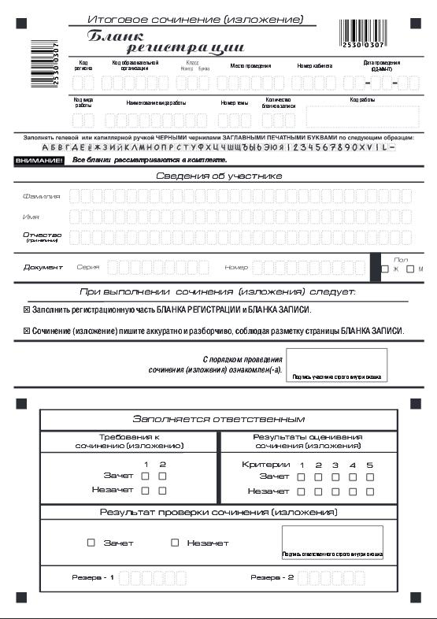
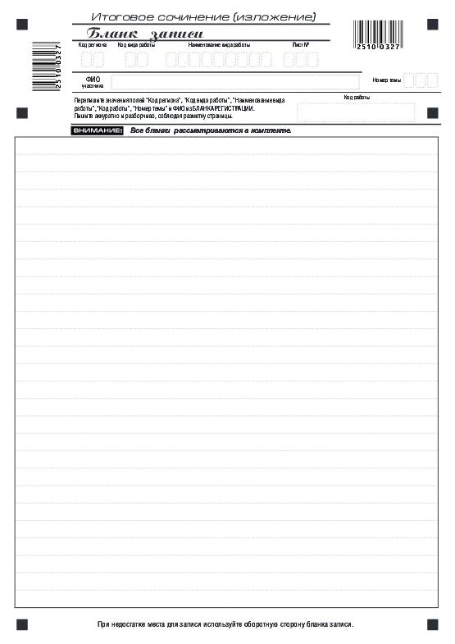
Бланки итогового сочинения (изложения)
Комплект бланков состоит из бланка регистрации и бланков записи
Бланки печатаются в образовательных организациях (местах проведения итогового сочинения (изложения) не позднее чем за день до проведения итогового сочинения (изложения).
8

Slide 9
Особенности проведения
итогового сочинения (изложения)
Темы итогового сочинения станут известны только в день экзамена – за 15 минут до начала, они будут опубликованы на открытых федеральных информационных порталах в сети Интернет, на сайтах:
ege.edu.ru (topic.ege.edu.ru) (Портал ЕГЭ)
rustest.ru (ФЦТ)
ocmko.ru (ГУ ОЦМКО)
9

Slide 10
Лица, привлекаемые к организации и проведению
итогового сочинения (изложения)
В ОО должен быть приказ о проведении итогового сочинения (изложения), о назначении всех лиц, привлекаемых к организации и проведению итогового сочинения (изложения):
члены комиссии, участвующие в организации проведения итогового сочинения (изложения);
члены (эксперты) комиссии, участвующие в проверке итогового сочинения (изложения);
технические специалисты, оказывающие информационно-технологическую помощь, в том числе по организации печати и копированию бланков итогового сочинения (изложения);
ассистенты для участников с ОВЗ, детей-инвалидов и инвалидов (при необходимости);
медицинские работники;
дежурные, обеспечивающие соблюдение порядка проведения итогового сочинения (изложения).
10

Slide 11
Лица, привлекаемые к организации и проведению
итогового сочинения (изложения)
В день проведения итогового сочинения (изложения) в местах проведения итогового сочинения (изложения) могут присутствовать:
представители средств массовой информации
должностные лица Рособрнадзора, Кузбассобрнадзора
11

Slide 12
Продолжительность
итогового сочинения (изложения)
Продолжительность: 3 часа 55 минут (235 минут)
Для участников итогового сочинения (изложения) с ОВЗ, детей-инвалидов и инвалидов, лиц, которые обучаются по состоянию здоровья на дому, в образовательных организациях, в том числе санаторно-курортных, в которых проводятся необходимые лечебные, реабилитационные и оздоровительные мероприятия для нуждающихся в длительном лечении продолжительность проведения итогового сочинения (изложения) увеличивается на 1,5 часа.
12

Slide 13
Проведение итогового сочинения (изложения)
Вход участников итогового сочинения (изложение) начинается с 09.00 по местному времени
Итоговое сочинение (изложение) начинается
в 10.00 по местному времени
Инструктаж состоит из двух частей:
Первая часть - до 10.00 по местному времени - информирование участников о порядке проведения итогового сочинения (изложения), правилах оформления итогового сочинения (изложения), продолжительности написания итогового сочинения (изложения), о времени и месте ознакомления с результатами итогового сочинения (изложения), а также о том, что записи на черновиках не обрабатываются и не проверяются.
Вторая часть - не ранее 10.00 по местному времени - ознакомление участников итогового сочинения (изложения) с темами итогового сочинения (текстами изложения), заполнение регистрационных полей бланков
13

Slide 14
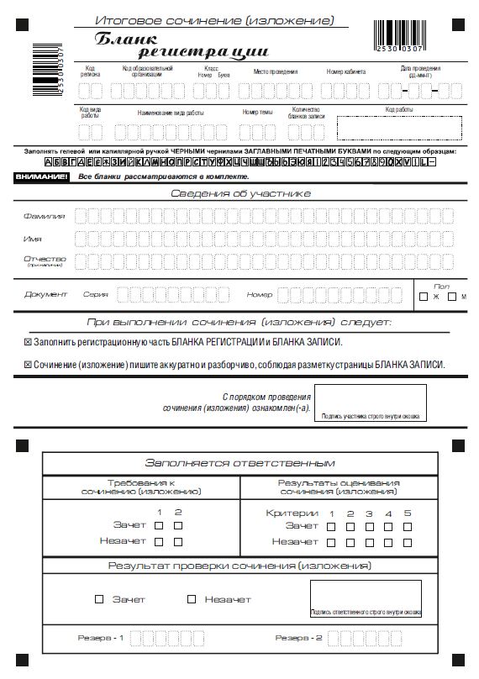
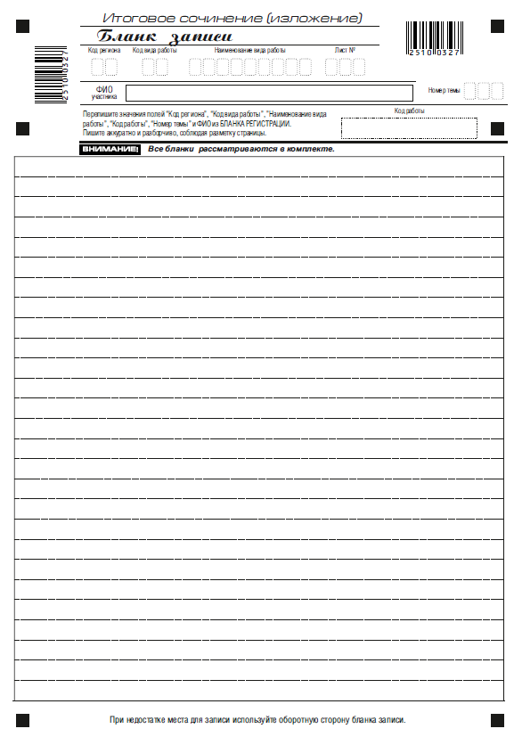
Заполнение бланков итогового сочинения (изложения) участниками
14

Slide 15
Рабочий стол участника
итогового сочинения (изложения)
На рабочем столе участников находятся:
ЗАПРЕЩЕНО:
Бланки регистрации и записи
Средства связи
Ручка
Документ, удостоверяющий личность
Фото, аудио и видеоаппаратура
Лекарства и питание
(при необходимости)
Справочные материалы
Орфографический словарь (Сочинение)
Письменные заметки и иные средства хранения и передачи информации
Орфографический и толковый словари (Изложение)
Собственные орфографические и (или) толковые словари
Инструкция для участников итогового сочинения (изложения)
Литературные материалы (художественные произведения, дневники, мемуары, публицистика, другие литературные источники)
Черновики
Специальные технические средства (для участников с ОВЗ, детей-инвалидов, инвалидов)
15

Slide 16
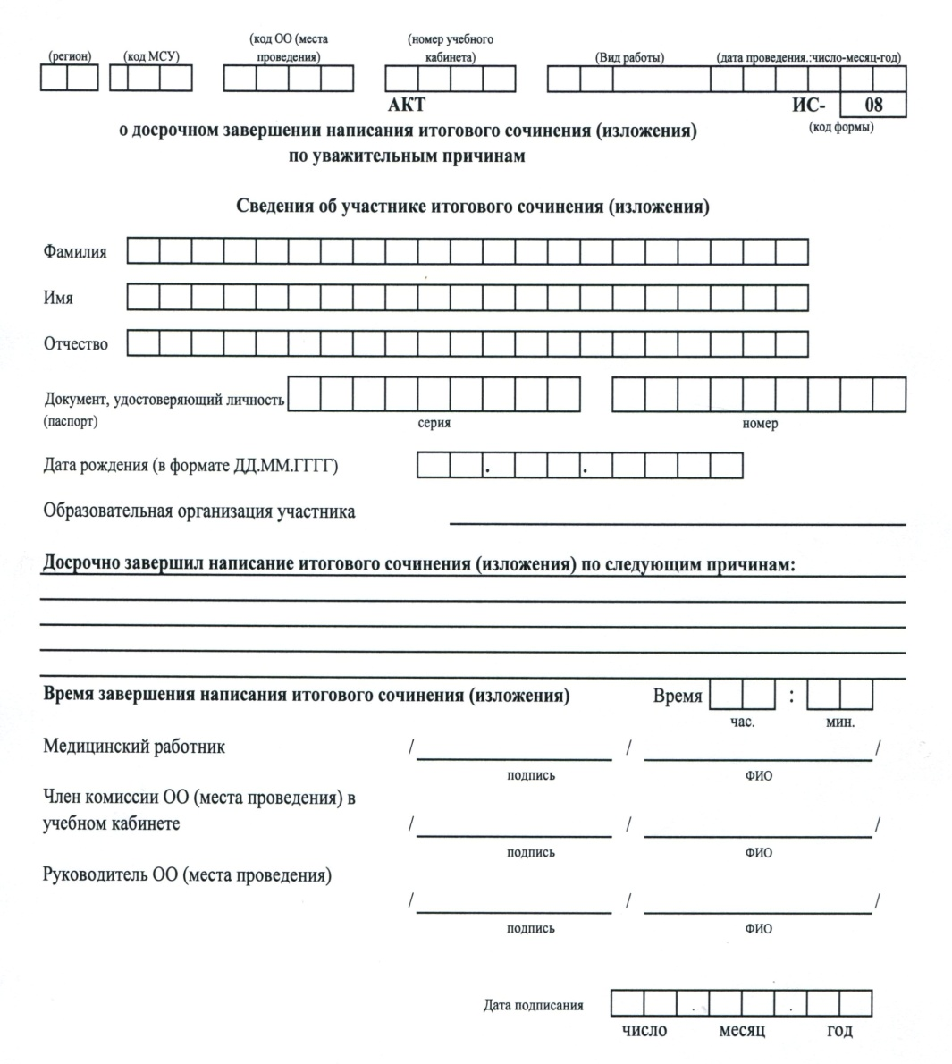
Проведение итогового сочинения (изложения)
В случае если участник итогового сочинения (изложения) по состоянию здоровья или другим объективным причинам не может завершить написание итогового сочинения (изложения)
«Акт о досрочном завершении написания итогового сочинения (изложения) по уважительным причинам» (форма ИС-08)
Отметка в «Ведомости проведения итогового сочинения (изложения) в учебном кабинете ОО (месте проведения)» (форма ИС-05)
Отметка «ИС-08» в поле «Резерв-1» в бланке регистрации участника
16

Slide 17
Завершение итогового сочинения (изложения)
Члены комиссии образовательной организации:
За 30 минут и за 5 минут до окончания итогового сочинения (изложения) сообщают участникам итогового сочинения (изложения) о скором завершении написания итогового сочинения (изложения) и о необходимости перенести написанные сочинения (изложения) из черновиков в бланки записи.
По истечении времени написания итогового сочинения (изложения) объявляют об окончании выполнения итогового сочинения (изложения) и собирают бланки регистрации, бланки записи, черновики у участников итогового сочинения (изложения).
Ставят «Z» на полях бланков записи, оставшихся незаполненными (в том числе и на его оборотной стороне), а также в выданных дополнительных бланках записи, заполняют поле «Количество бланков записи» в бланках регистрации участников.
Заполняют отчетные формы.
Собранные бланки регистрации, бланки записи, черновики, а также отчетные формы для проведения итогового сочинения (изложения) передают руководителю образовательной организации.
17

Slide 18

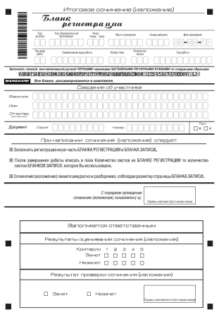

Проверка итогового сочинения (изложения)
Проверка работ экспертами в ОО
Эксперты проводят проверку на основе копий бланков
Результаты проверки заносятся экспертами в копии бланков регистрации
Ответственное лицо переносит результаты проверки из копий бланков в оригиналы
18

Slide 19
Требования к итоговому сочинению (изложению)
Требование № 1. «Объем итогового сочинения (изложения)»
Сочинение:
Рекомендуемое количество слов – от 350.
Максимальное количество слов в сочинении не устанавливается.
Если в сочинении менее 250 слов, то выставляется «незачет» за невыполнение требования № 1 и «незачет» за работу в целом.
Изложение:
Рекомендуемое количество слов – 250-300.
Максимальное количество слов в изложении не устанавливается.
Если в изложении менее 150 слов, то выставляется «незачет» за невыполнение требования № 1 и «незачет» за работу в целом.
Требование № 2. «Самостоятельность написания итогового сочинения (изложения)»
Итоговое сочинение (изложение) выполняется самостоятельно. Не допускается списывание сочинения (изложения) из какого-либо источника (работа другого участника, исходный текст и др.).
Если сочинение (изложение) признано экспертом несамостоятельным, то выставляется «незачет» за невыполнение требования № 2 и «незачет» за работу в целом (такое сочинение (изложение) не проверяется по пяти критериям оценивания).
19

Slide 20
Критерии оценивания
итогового сочинения (изложения)
Сочинение:
Изложение:
Соответствие теме.
Аргументация. Привлечение литературного материала.
Композиция и логика рассуждения.
Содержание изложения.
Логичность изложения.
Использование элементов стиля исходного текста.
4. Качество письменной речи.
5. Грамотность.
Критерии № 1 и № 2 являются основными. Для получения «зачета» за итоговое сочинение (изложение) необходимо получить «зачет» по критериям № 1 и № 2 (выставление «незачета» по одному из этих критериев автоматически ведет к «незачету» за работу в целом), а также «зачет» по одному из других критериев (№ 3- № 5).
20

Slide 21
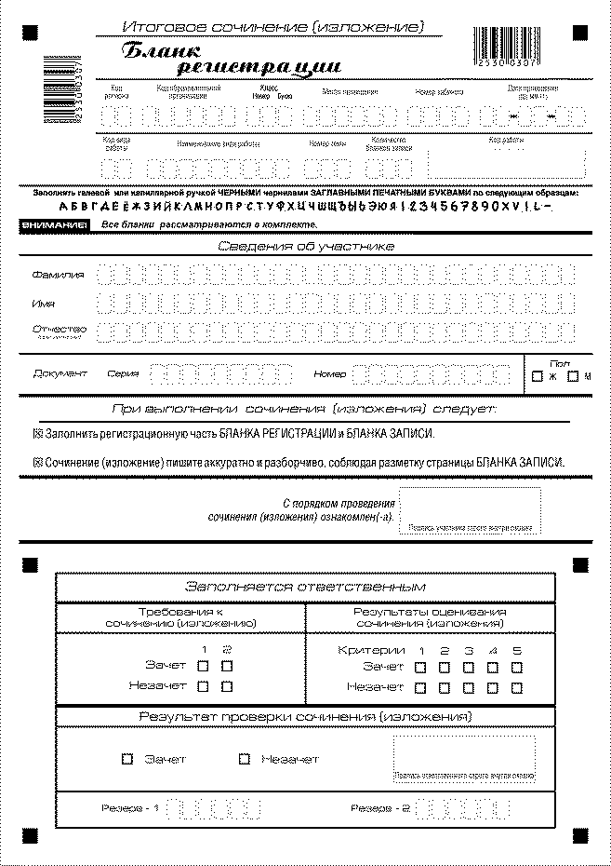
Заполнение бланков итогового сочинения (изложения) ответственным
Необходимо внимательно переносить отметки о зачете\незачете в чистовой бланк регистрации, который подлежит обработке
21

Slide 22
Проверка итогового сочинения (изложения)
Дата проведения итогового сочинения (изложения) | Проверка экспертами комиссий образовательных организаций | Сроки обработки на региональном уровне | Сроки выдачи результатов итогового сочинения (изложения) | Дата ознакомления участников с результатами
07.12.2016 | 07.12.2016-13.12.2016 | 14.12.2016-18.12.2016 | 19.12.2016 | 20.12.2016
01.02.2017 | 01.02.2017-07.02.2017 | 08.02.2017-12.02.2017 | 13.02.2017 | 14.02.2017
03.05.2017 | 03.05.2017-09.05.2017 | 10.05.2017-14.05.2017 | 15.05.2017 | 16.05.2017
Проверка и оценивание итогового сочинения (изложения) комиссией образовательной организации должна завершиться не позднее чем через семь календарных дней с даты проведения итогового сочинения (изложения)
22

Slide 23
Комплектование бланков
итогового сочинения (изложения)
Бланки регистрации и бланки записи участников итогового сочинения (изложения), выполнявших работу в одной аудитории, складываются вместе в одну стопку
1. бланк регистрации
2. бланк записи № 1
3. бланк записи № 2
4. дополнительные бланки
После работы первого участника в аналогичном порядке располагаются бланки второго участника, затем третьего и т.д.
Вся стопка работ участников из одной аудитории помещается в возвратный доставочный пакет. На пакет наклеивается сопроводительный бланк с информацией:
наименование ОО
количество бланков регистрации
количество участников в аудитории
количество бланков записи
номер аудитории
23

Slide 24
Отчетные формы проведения
итогового сочинения (изложения)
Форма ИС-01 «Списки распределения участников по образовательным организациям (местам проведения)»
Форма ИС-02 «Прикрепление образовательной организации регистрации к образовательной организации проведения»
Форма ИС-04 «Список участников итогового сочинения (изложения) в учебном кабинете ОО (месте проведения)»
Форма ИС-05 «Ведомость проведения итогового сочинения (изложения) в учебном кабинете ОО (месте проведения)»
Форма ИС-06 «Протокол проверки итогового сочинения (изложения)»
Форма ИС-07 «Ведомость коррекции персональных данных участников итогового сочинения (изложения)»
Форма ИС-08 «Акт о досрочном завершении написания итогового сочинения (изложения) по уважительным причинам»
24

Slide 25
Допуск к повторному написанию итогового сочинения (изложения)
Повторно к написанию итогового сочинения (изложения) допускаются :
обучающиеся, получившие по итоговому сочинению (изложению) неудовлетворительный результат («незачет»);
обучающиеся, выпускники прошлых лет, не явившиеся на итоговое сочинение (изложение) по уважительным причинам;
обучающиеся, выпускники прошлых лет, не завершившие написание итогового сочинения (изложения) по уважительным причинам;
Обучающиеся, получившие по итоговому сочинению (изложению) неудовлетворительный результат («незачет»), могут быть повторно допущены к участию в итоговом сочинении (изложении), но не более двух раз и только в сроки, установленные расписанием проведения итогового сочинения (изложения)
25

Slide 26
Проведение повторной проверки итогового сочинения (изложения)
Участники имеют право подать в письменной форме заявление на проверку сданного ими итогового сочинения (изложения) комиссией, сформированной МОУО.
Заявление на повторную проверку обучающиеся подают в образовательную организацию, в которой они осваивают образовательные программы среднего общего образования.
Руководитель образовательной организации в течение одного рабочего дня с момента подачи заявления передает его в МОУО
МОУО создается комиссия на муниципальном уровне для повторной проверки итогового сочинения (изложения) указанных обучающихся.
МОУО направляет запрос в ГУ ОЦМКО о получении копий бланков итогового сочинения (изложения) обучающегося.
Повторная проверка итогового сочинения (изложения) обучающегося в течение одного рабочего дня после получения МОУО копий бланков итогового сочинения (изложения) обучающегося.
МОУО информирует ГУ ОЦМКО и обучающегося официальным письмом в течение одного рабочего дня о результатах повторной проверки.
В случае изменения результатов итогового сочинения (изложения) ГУ ОЦМКО вносит изменения в РИС.
26

Slide 27
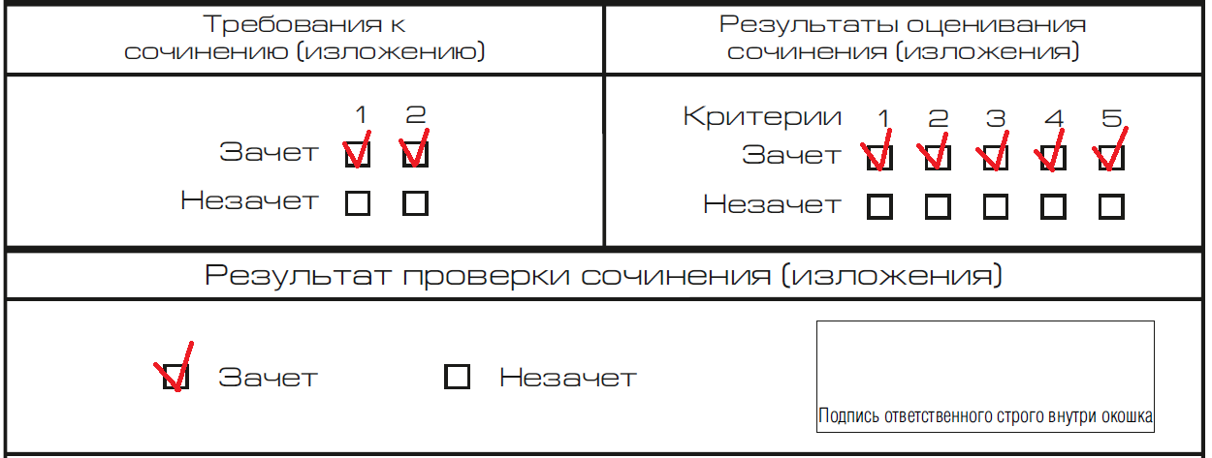

Результаты итогового сочинения (изложения)
Результаты – «зачет» или «незачет» – станут известны 20 декабря. Выпускники следующего года смогут ознакомиться с ними по месту учебы, выпускники прошлых лет – по месту регистрации.
Допуск к ГИА устанавливается в зависимости от результата итогового сочинения (изложения)
Допуск к ГИА
Итогового сочинения в случае представления его при приеме на обучение по программам бакалавриата и программам специалитета действителено в течение четырех лет, следующих за годом написания такого сочинения
27

Slide 28
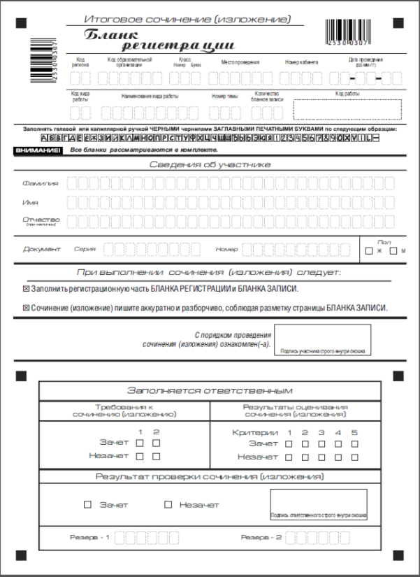
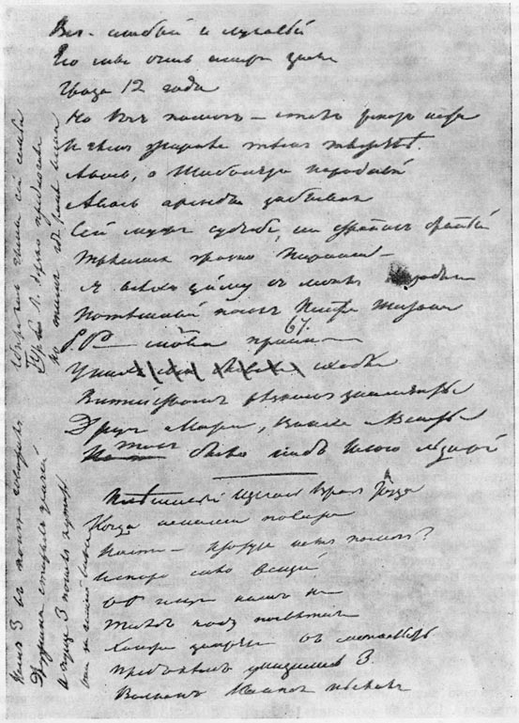
Хранение оригиналов и копий бланков, черновиков участников итогового сочинения (изложения)
Бумажные оригиналы бланков, аудиозаписи устных ответов
ГУ ОЦМКО
6 месяцев после проведения итогового сочинения (изложения)
Копии бланков и черновики
ОО
не менее 1 месяца со дня проведения

Slide 29
ГОСУДАРСТВЕННОЕ УЧРЕЖДЕНИЕ
«ОБЛАСТНОЙ ЦЕНТР МОНИТОРИНГА
КАЧЕСТВА ОБРАЗОВАНИЯ»
ГУ ОЦМКО
Благодарим за внимание!
«ГОРЯЧАЯ ЛИНИЯ»
по вопросам подготовки и проведения ГИА:
8(3842) 58-70-25
Сайт
Департамента образования и науки Кемеровской области
http://www.образование42.рф
Сайт
ГУ «Областной центр мониторинга качества образования»
http://www.ocmko.ru

